Slide 1
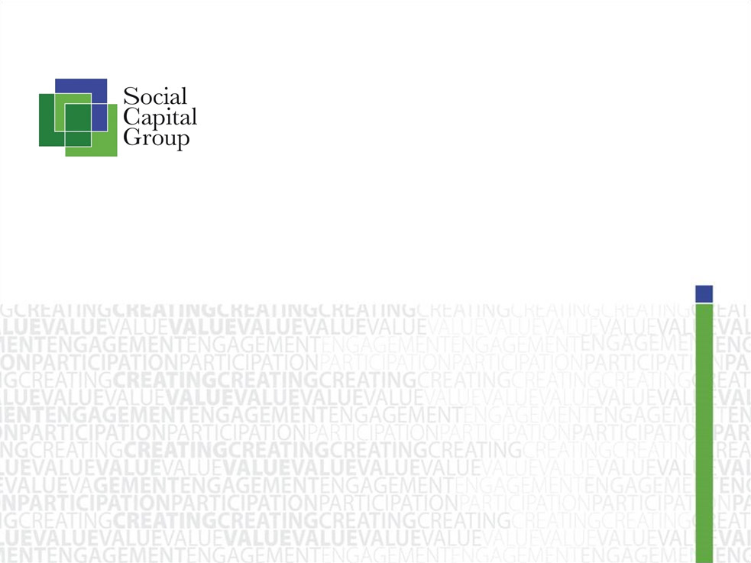
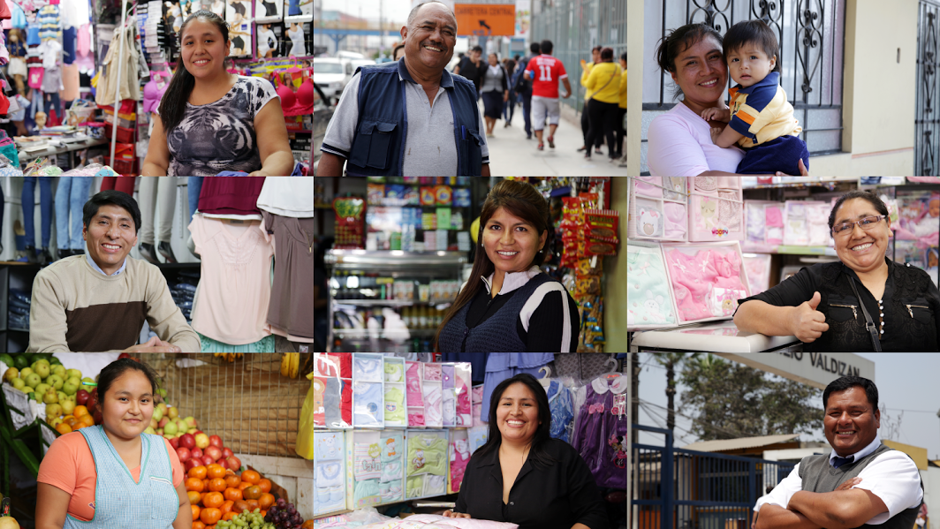
    Gestión Social de Metros en América Latina
    Manejo y Resolución de Quejas
Proyecto Línea 2 del Metro de Lima y Callao
Agosto 2016
Carol Harrison – Elinor Lopez
www.s-c-g.net

Slide 2
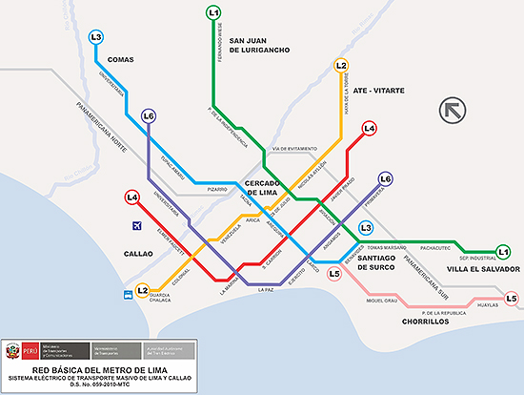
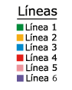
Red Básica del Metro de Lima

Slide 3
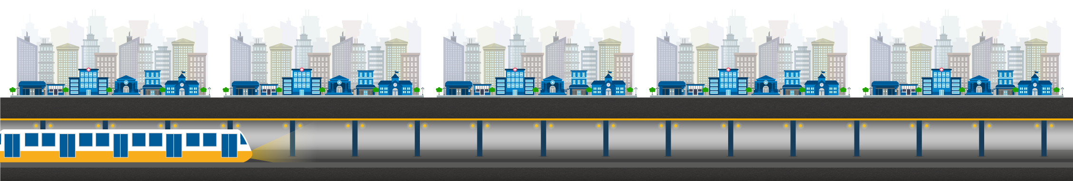
Linea 2
Es el primer tren subterráneo del Perú. Será accesible para todos y acercará 13 distritos. Esto permitirá que lleguemos de Ate al Callao en solo 45 minutos en lugar de dos horas y media.
Notes:
Ate, Santa Anita, El Agustino, San Luis, La Victoria, Cercado de Lima, Breña, Bellavista, Carmen de la Legua y el Callao.

Slide 4
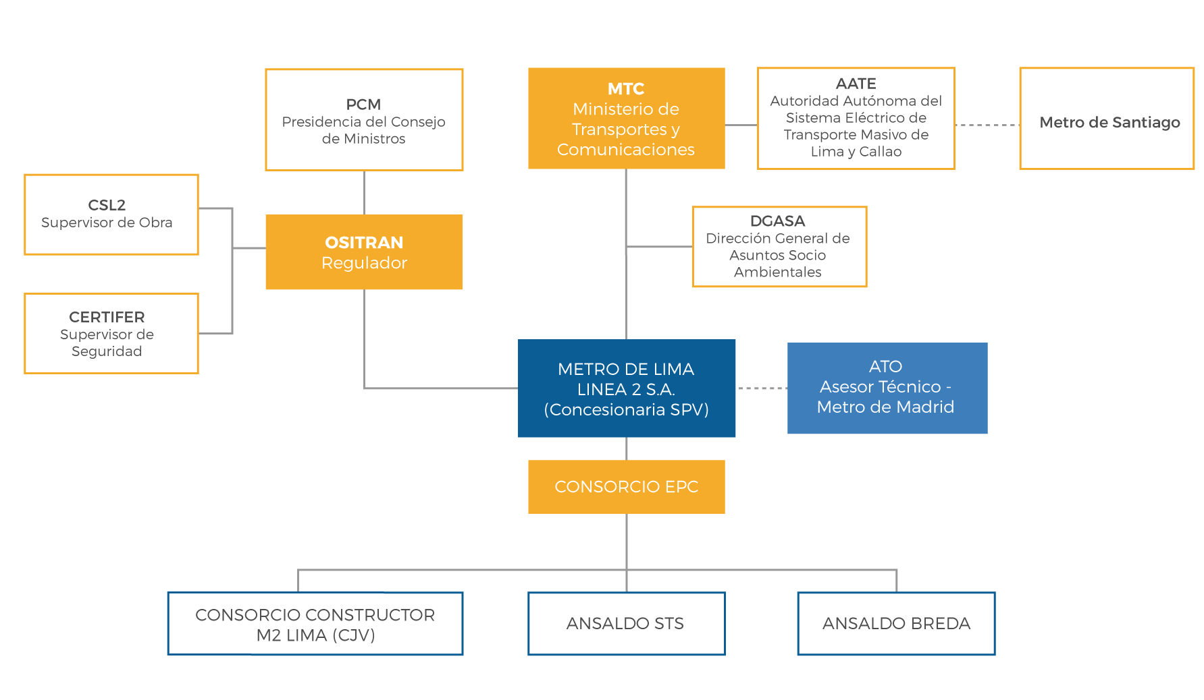
Mapa de organizaciones

Slide 5
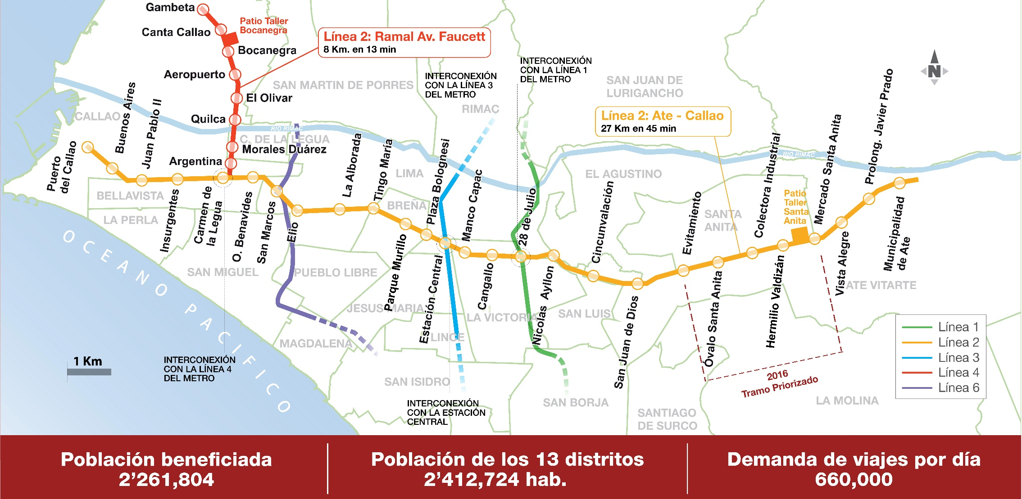
*
T3
T2
T1
T2
*La Línea 6 todavía se encuentran en fase de pre-proyecto

Slide 6
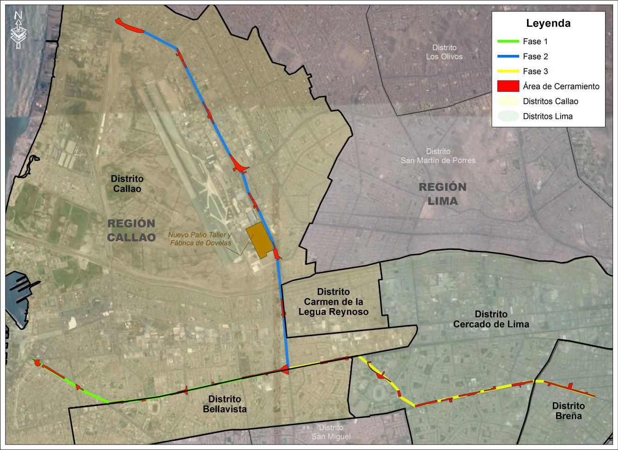
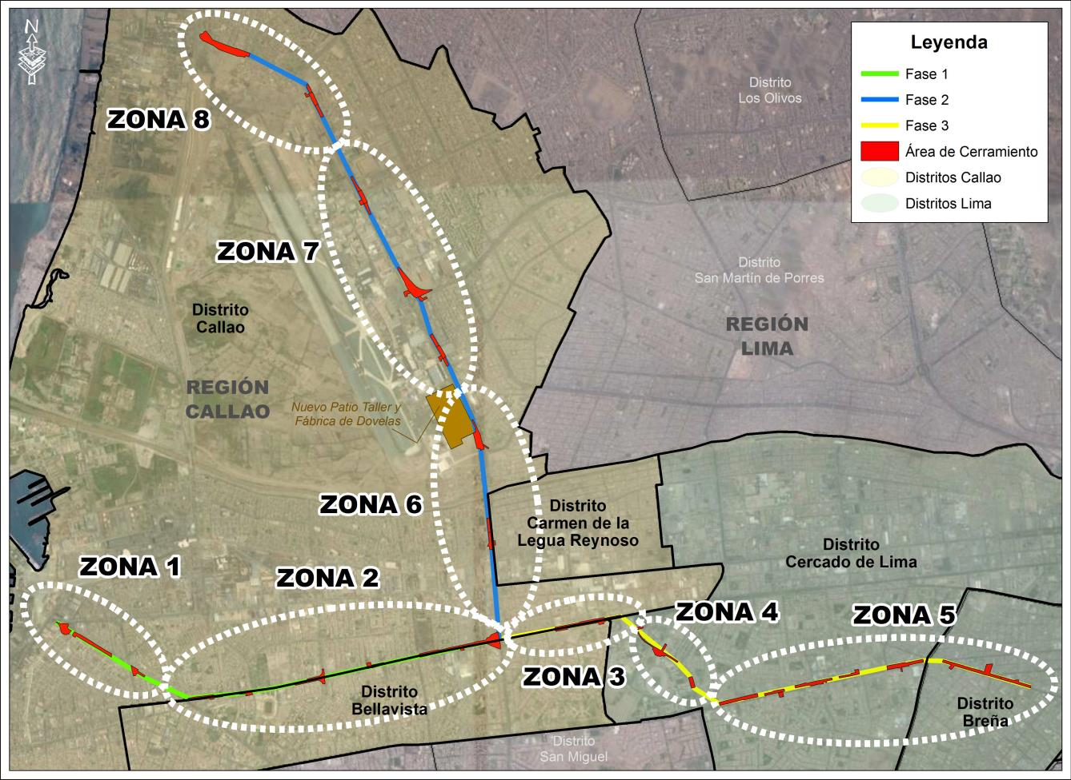
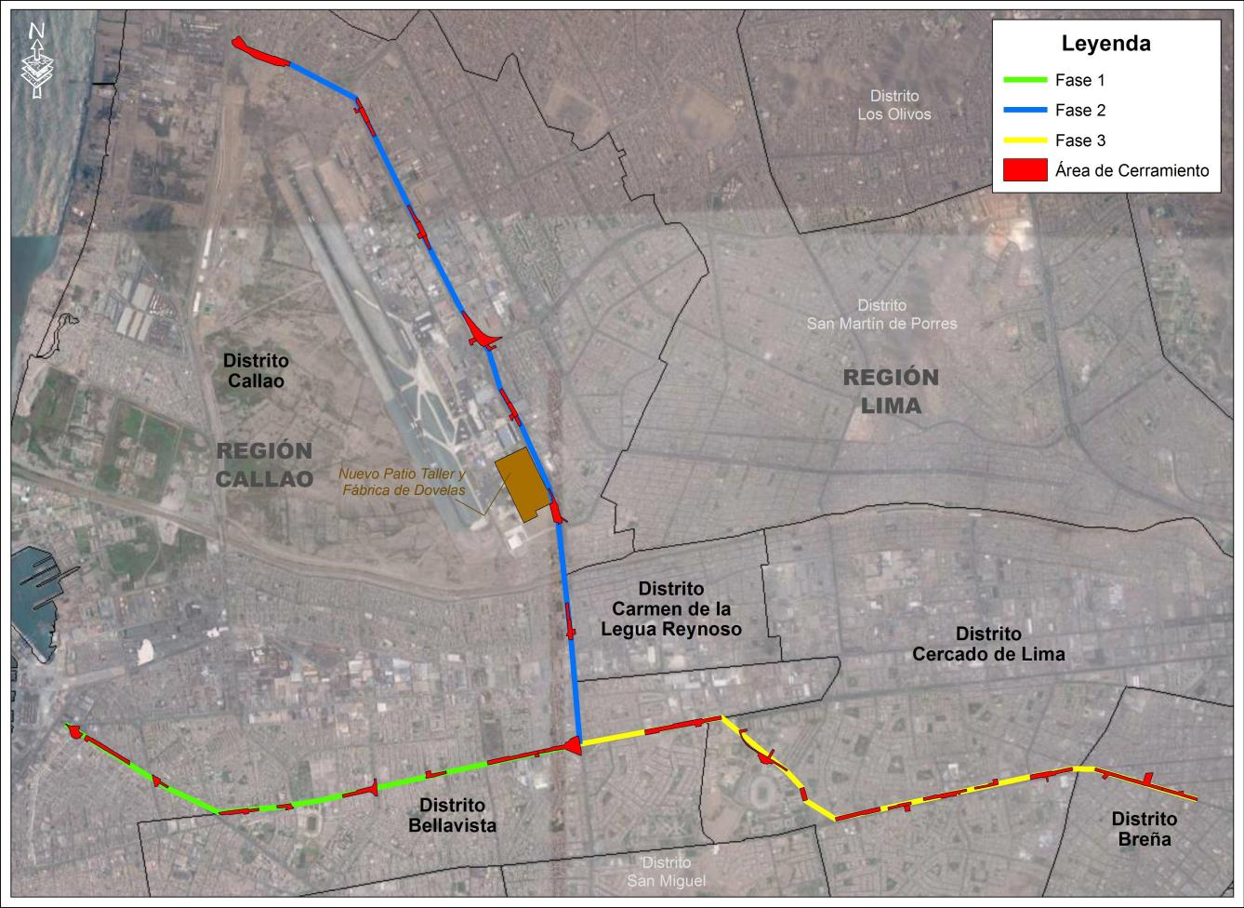
Mapeo y análisis de riesgos
Notes:
Tramo de 19 km aprox., 11km de la Etapa 2 de la Línea 2; y, 08 Km del Ramal 4 (equivalente a más de la mitad de la longitud del proyecto)
05 distritos: Cercado de Lima, Breña, Bellavista, Carmen de la Legua y Cercado de Callao.

Slide 7
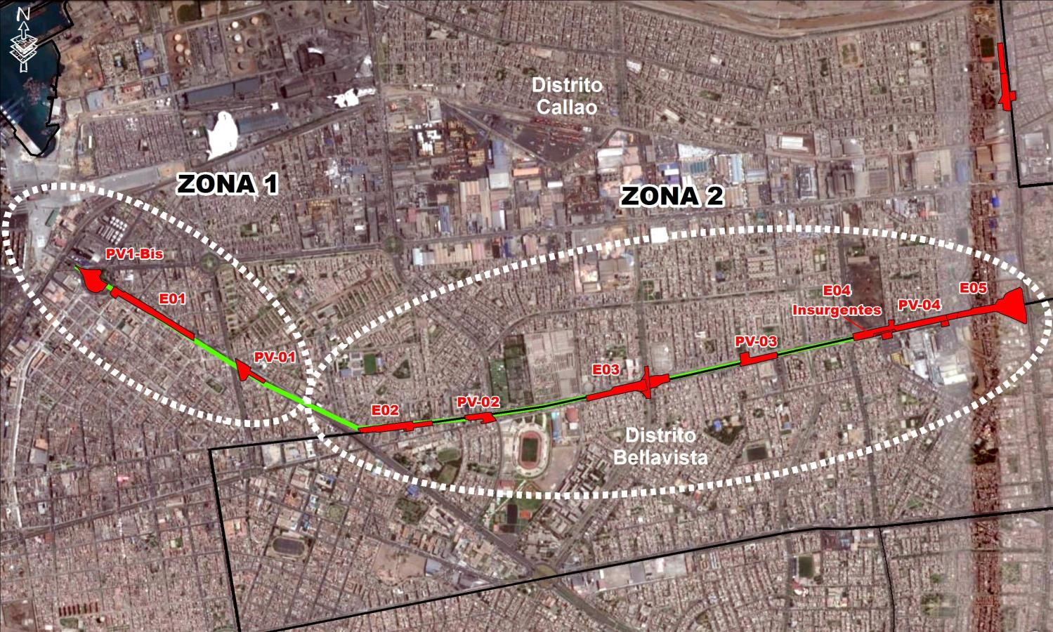
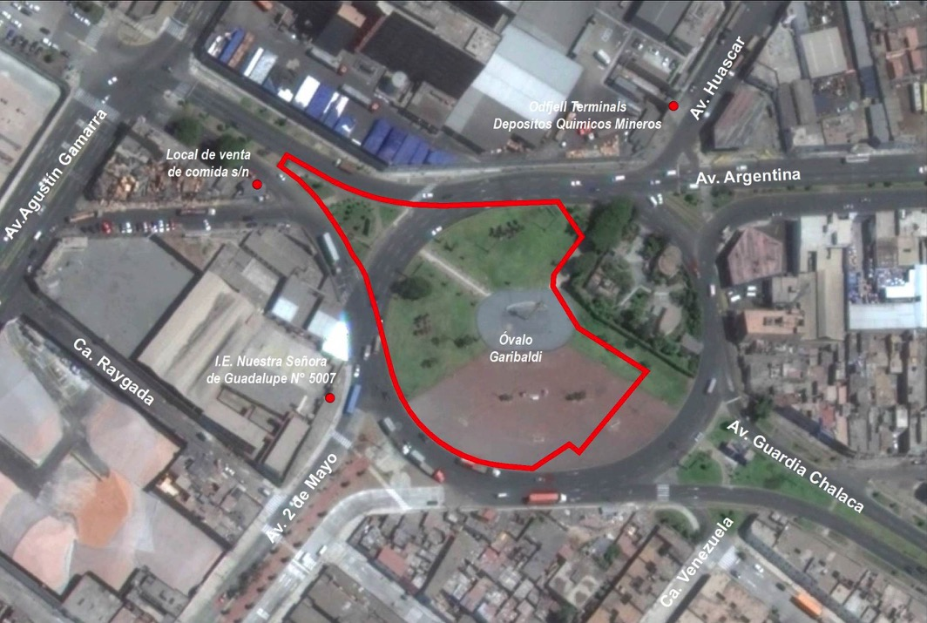
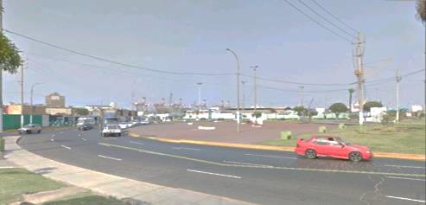
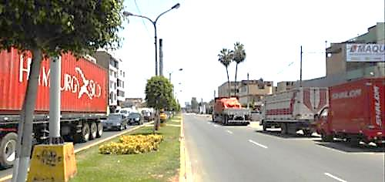
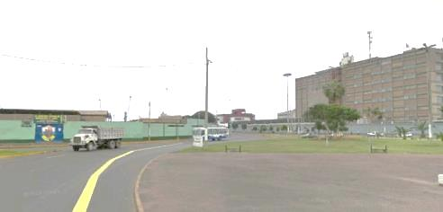
Zona 1: Puerto Callao/ Residencial
Temas Clave:
1.- Tránsito de transporte pesado y transporte público

Slide 8
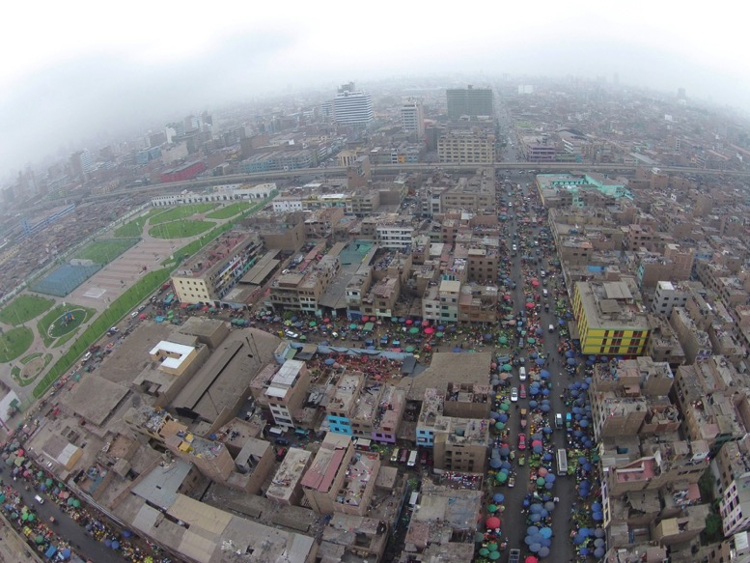
La Parada

Slide 9
Fuentes de riesgo social
Medidas de manejo de riesgos e impactos
Información del Proyecto
Desvíos de tránsito
Construcción
Contexto político
Proceso de expropiación y liberación del área
Multiplicidad de actores en la ejecución del Proyecto
Afectación de negocios durante la construcción
Empleo y contratación de servicios locales

Slide 10
Sistema de Gestión Social Integral (SGS)
ES
Legislación nacional vigente
Estándares Internacionales
Implementa Programas
Alinea áreas del
Proyecto
Cumple normas
Herramienta
SE AJUSTA A
características específicas del Proyecto
PERMITE
Planear, definir medir, evaluar y comunicar
Actividades
Gestión social
Impactos sociales

Slide 11
Sistema de Gestión Social Integral (SGS)
Generación de confianza
Adecuado manejo de impactos
P. Monitoreo social y manejo de impactos sociales
Alineamiento interno
Programa de comunicaciones
Programa de Manejo y Resolución de Quejas
Programa de alineamiento interno
P. Educación ambiental, seguridad y capacitación
P. de empleo local
Alineamiento interinstitucional
Alineamiento interno
Capacitación en relaciones comunitarias
Notes:
FOTO

Slide 12
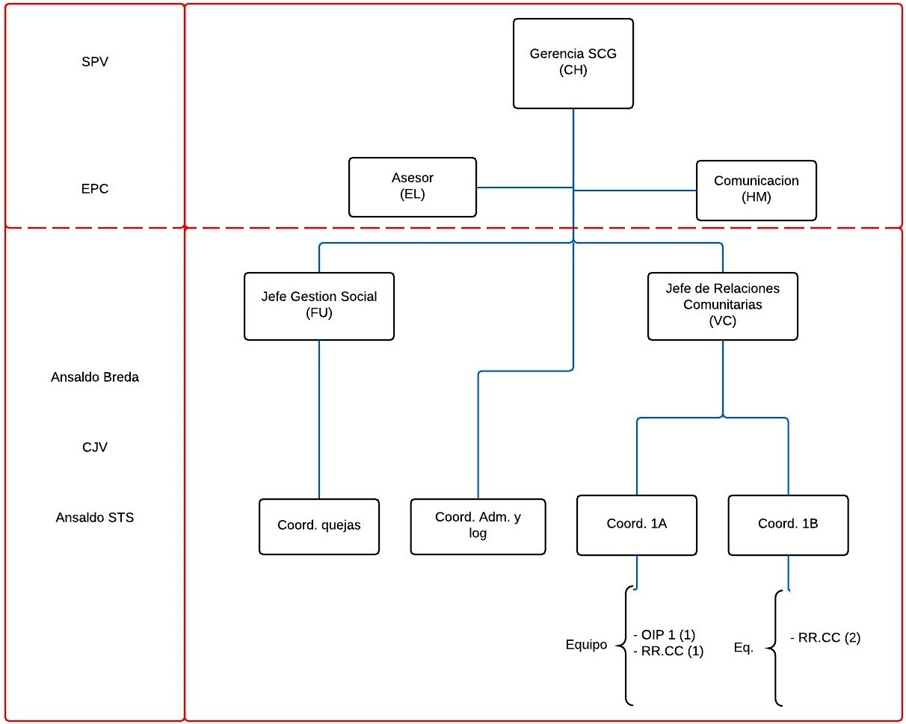
Organigrama

Slide 13
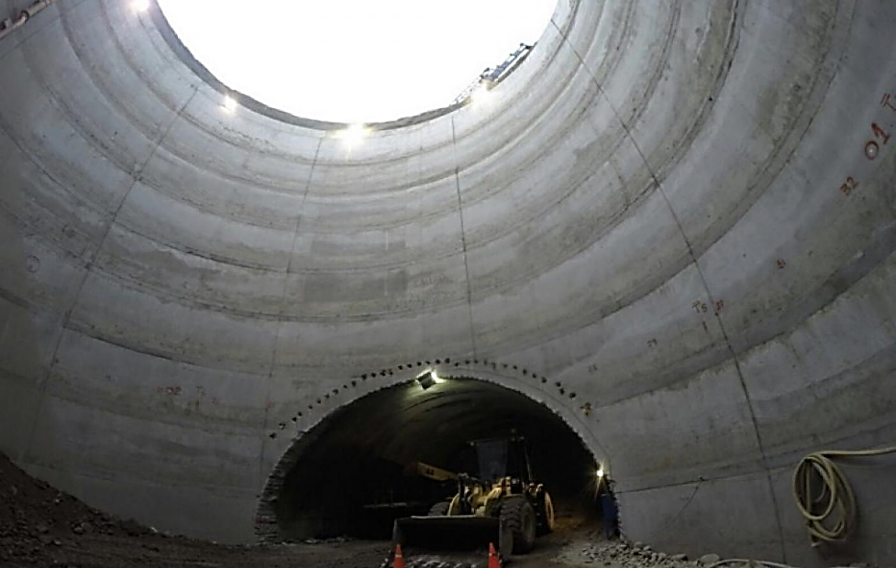
¿Por qué un programa de manejo de quejas?
Es una oportunidad de estrechar la relación entre el Proyecto y la ciudadanía
Da respuesta a las incomodidades que cause la obra
Permite generar lazos de confianza
Genera percepción de trabajo responsable (a tiempo con el menor impacto posible)
Cumple con los estándares exigidos por la banca internacional

Slide 14
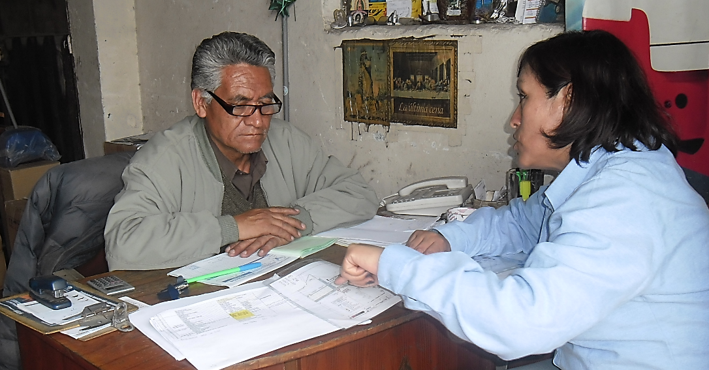
¿Cómo funciona?
Funciona de manera complementaria a las acciones de comunicación implementados por el Proyecto.
Cuenta con herramientas y procesos simples para ESCUCHAR, RECIBIR y RESOLVER.

Slide 15
¿Cómo funciona?
El Programa de Manejo y Resolución de Quejas permite la atención oportuna y definitiva de quejas
Sus objetivos son:
Manejo social responsable
Prevenir y atender quejas, reclamos y controversias
Canalizar las quejas oportunamente
Atiende quejas interpuestas por todo tipo de personas, así como quejas de oficio

Slide 16
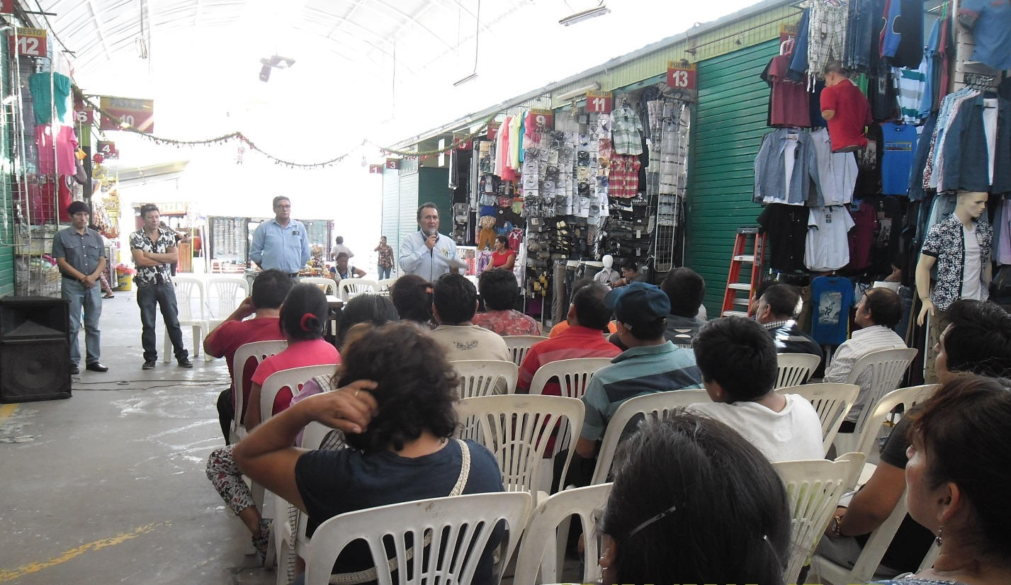
¿Cómo funciona?
Coordinación con contratistas del Proyecto
Comunicación directa y relaciones comunitarias
Recibida
Admitida
Desestimada
En proceso
Cumplida
Cerrada

Slide 17
¿Cómo funciona?
C1
Incumplimiento de normas legales, políticas corporativas (10 días)
C2
Afectaciones a terceros por impactos socio-ambientales a causa del Proyecto (12 días)
C3
Derivadas a otras instituciones
C4
Quejas por incidencias de obra
Debido a carácter de urgencia acciones correctivas en plazo mínimo (de 24 a un máximo de 72 horas)
Categorías
Notes:
Categoría 1 (C1)
Incumplimiento de normas legales, contractuales o políticas corporativas del Consorcio (en adelante, la empresa), por parte del personal del Proyecto (empresa o contratistas).
Asuntos laborales, adquisición de bienes y servicios, incumplimiento de compromisos sociales, conducta inadecuada del personal de la empresa o sus contratistas (incumplimiento de políticas corporativas y Código de Conducta).
Categoría 2 (C2)
Afectaciones a terceros causadas en el desarrollo de la propia actividad del Proyecto.
Afectación al medio ambiente (agua, aire, suelo, ruido, polvo, vibraciones), al Plan de desvíos, a la salud de las personas, daño comprobado a la propiedad privada o cualquier daño relacionado a la ejecución de la construcción del Proyecto
Si se presentan otro tipo de quejas o exista duda sobre la categoría a asignar, se clasificará como Categoría 2
Categoría 3 (C3)
Esta categoría agrupa las quejas que, por su naturaleza, deben ser derivadas a otras instituciones (por ejemplo, AATE, MTC, Municipios, Comisarías, etc.)
Categoría 4 (C4)
Esta categoría agrupa las quejas por incidencias de obra, que son entendidas como aquellas producidas durante las actividades diarias de la construcción del Proyecto y que debido a su carácter de urgencia, ameritan acciones correctivas dentro del plazo mínimo posible.

Slide 18
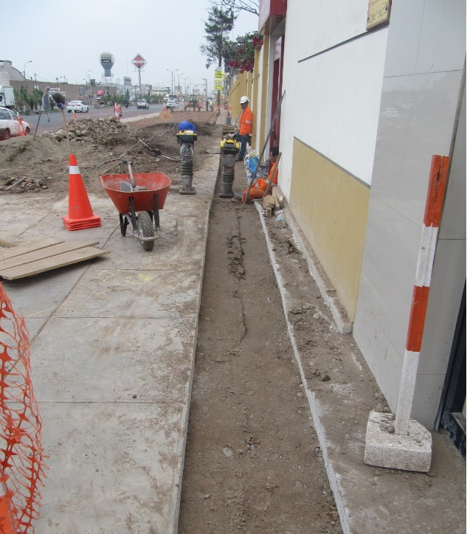
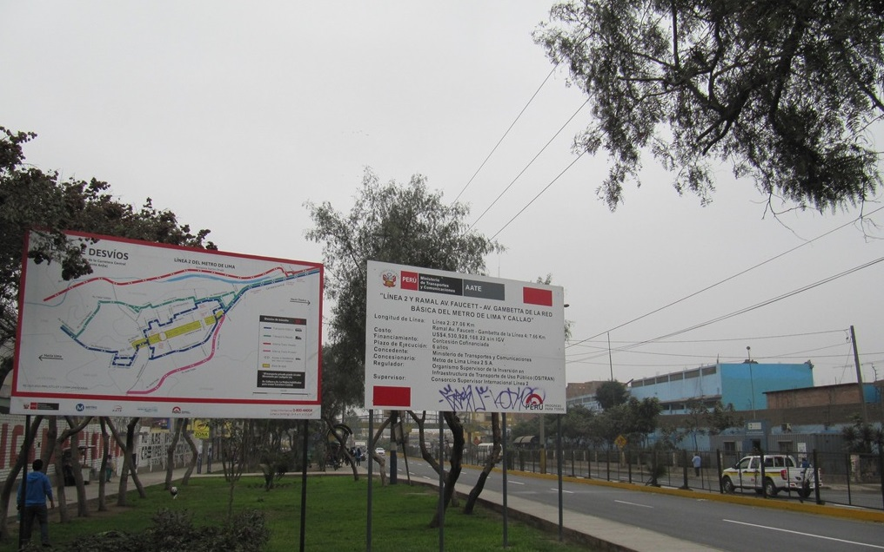
Mayores motivos de queja en el Proyecto
Plan de Desvíos - congestión vehicular, conductores incumplen el desvío, mal funcionamiento de semáforos, falta de policías, solicitud de señalización adicional, etc. - C2
Interferencias – congestión vehicular, desvío de tránsito y peatones, afectación de ingreso y salida de residencias o negocios, incidencias de obra - C2 y C4

Slide 19
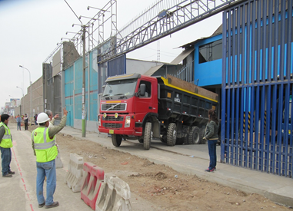
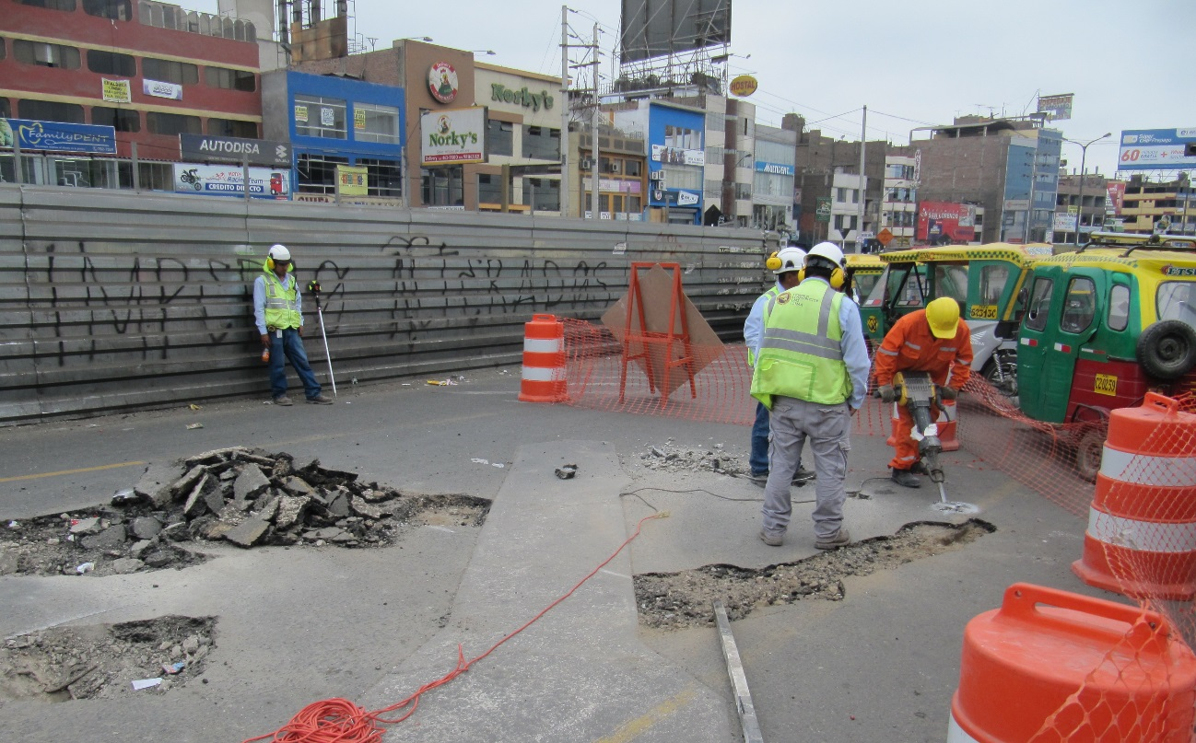
Mayores motivos de queja en el Proyecto
Construcción – ruido, polvo, menor iluminación por cerramientos, afectación de ingreso y salida de residencias o negocios, incidencias de obra - C2 y C4
Otros – incumplimiento de procedimiento o compromiso, aspectos EIA, compensaciones - C1 y C3

Slide 20
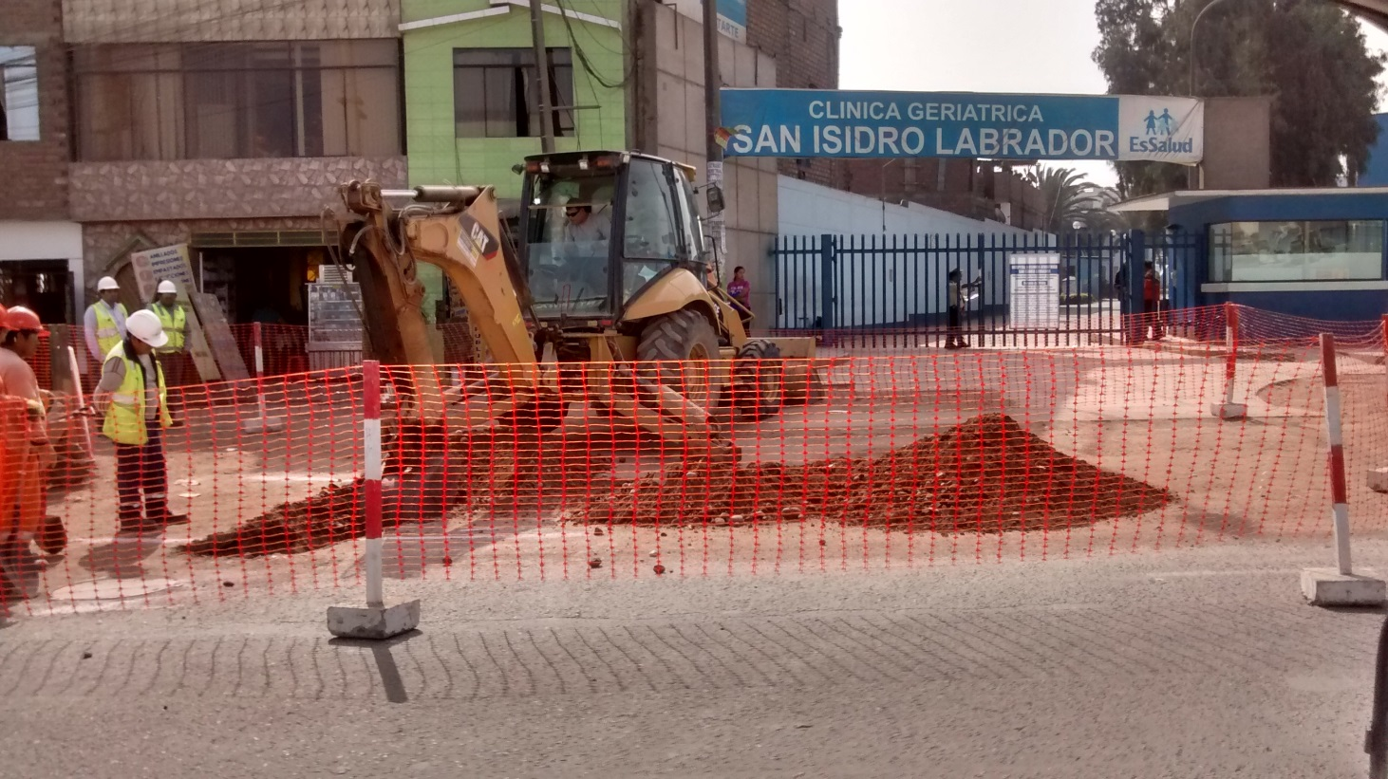
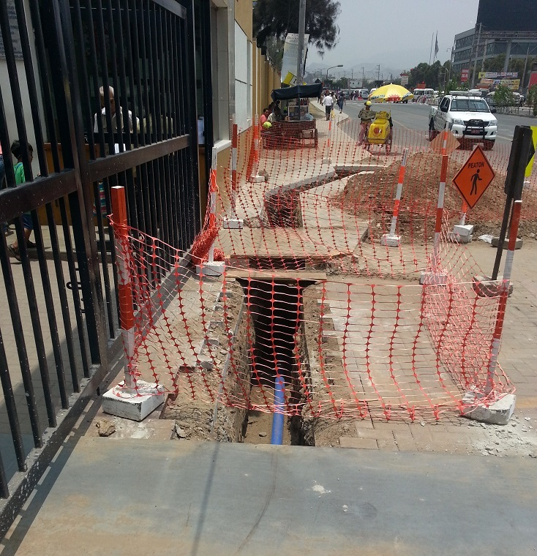
Incidencias de obra / Tratamiento
Pueden suceder en obras de interferencias o en la construcción de la infraestructura del Proyecto, se categorizan como C4.
La visita de inspección se realiza en cuanto se tiene noticia del suceso y se informa a la gerencia involucrada para que las acciones sean ejecutadas de inmediato.

Slide 21
Mecanismos
canales de atención
Presencial
- RR.CC
- Oficina de Información Permanente
Vía telefónica
- Línea gratuita
0800 44004
Vía Correo Electrónico y Fanpage Facebook
quejas@ccmetrolima.com
Notes:
Total de quejas 68
Estado
Cerradas 58
Cumplidas 04
Desestimadas 06

Slide 22
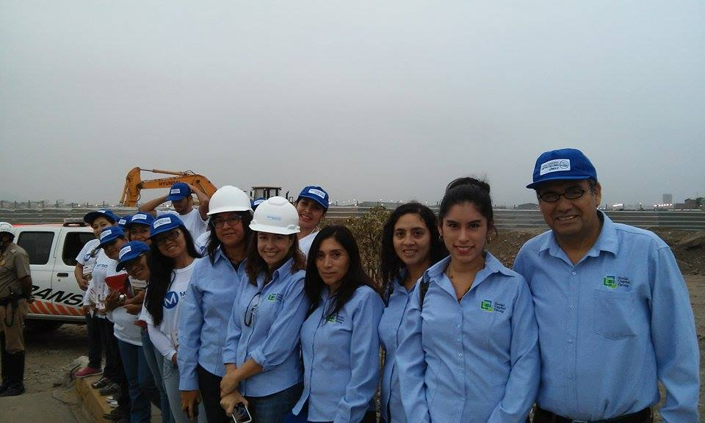
Lecciones aprendidas
El alineamiento con los contratistas es fundamental
Contacto fluido con los residentes de obra de cada infraestructura.
Capacitación del personal, empatía y comunicación eficaz.
Incidencias de obra que afecten algún servicio deben tener una respuesta no mayor de 24 horas
Se deben mantener abiertos todos los canales de atención para la recepción oportuna de las quejas (oficina, línea gratuita, correo electrónico, Fanpage de Facebook)

Slide 23
Gracias

